Slide 2
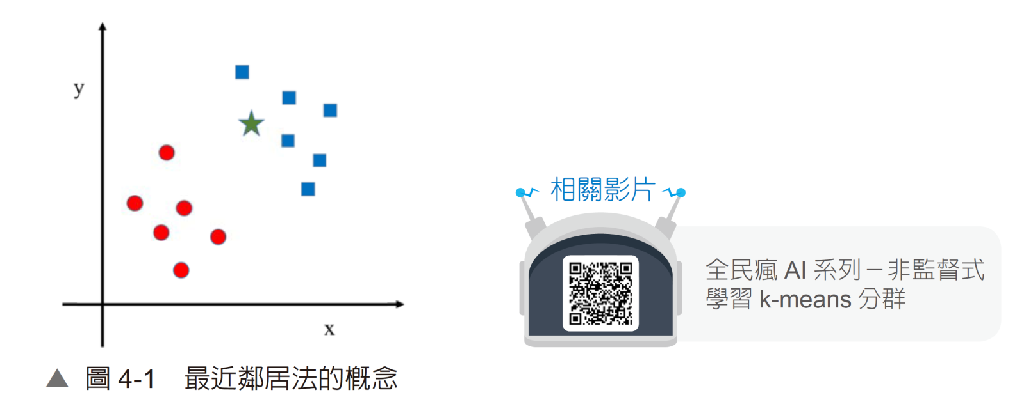

4-1 K- 最近鄰居法
最近鄰居法就是一種使用直覺技術的演算法，透過附近或相鄰點的特徵，並預測了新數據點可能屬於的群。

Slide 3
有許多計算距離的方法，以下介紹幾種 計算兩點X和Y間的距離D(X, Y)方法：
歐幾里得距離：
空間中兩點的直線距離。

Slide 4
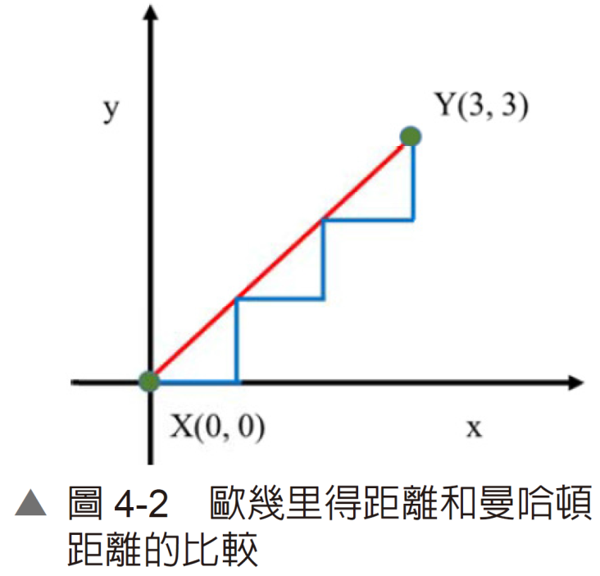
曼哈頓距離：
從一地點到另一地點時移動的總街道距離為東西向的總移動距離加上南北向的總移動距離。

Slide 5
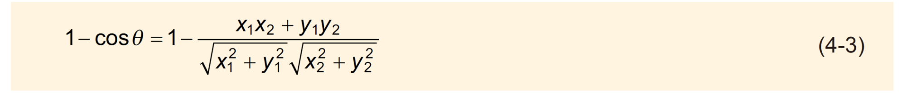
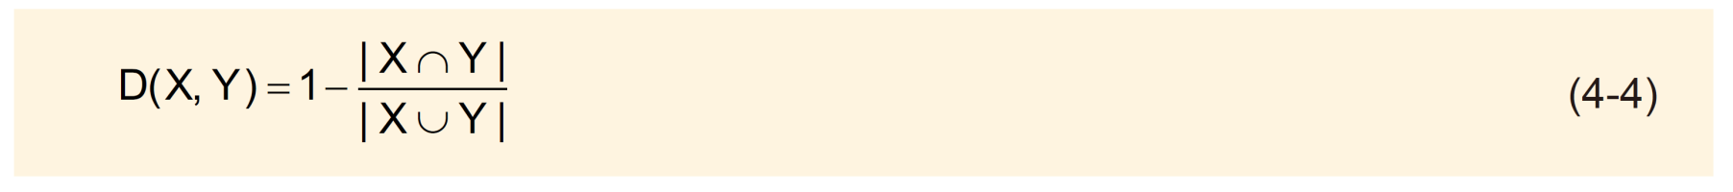
3. 餘弦距離：
幾何中夾角餘弦可用來衡量兩個向量方向的差異，借用這一概念來衡量樣本向量之間的差異。
4. 傑卡德距離：

Slide 6
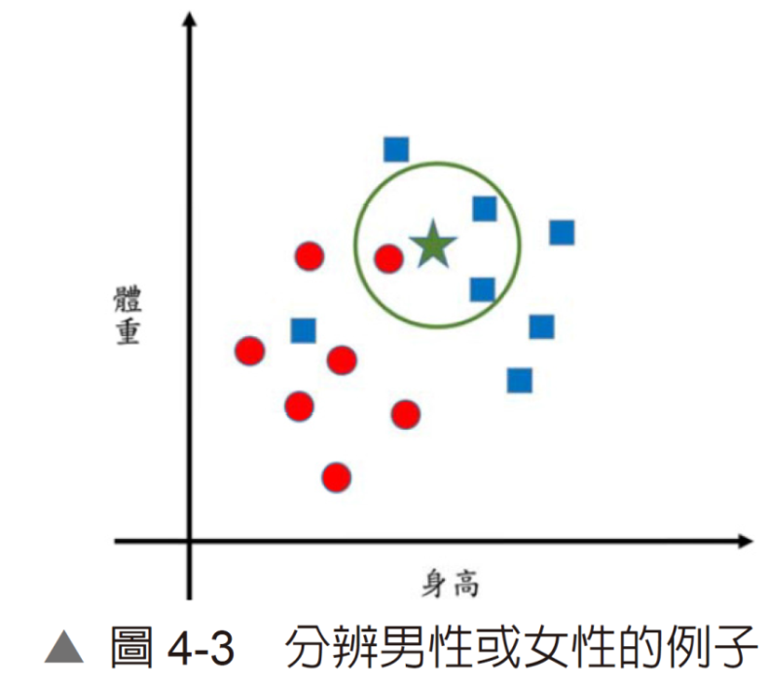
假設集合 X = {a, b, c, d}，集合Y = {c, d, e, f}，所以| X ∩ Y | = {c, d}，| X ∪ Y | = {a,b, c, d, e, f}。交集中有2個元素，聯集中有6個元素，因此，傑卡德距離為1 – 2/6 =2/3，如圖4-3所示。

Slide 7
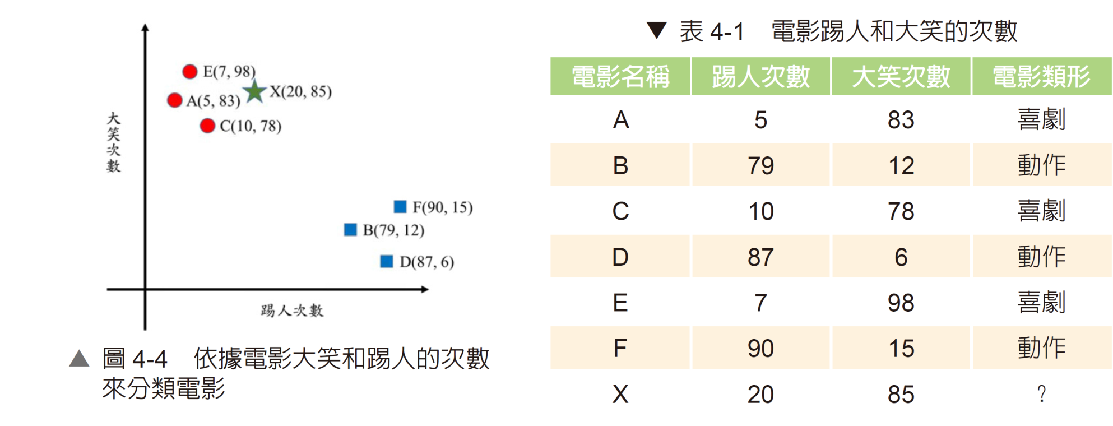
如圖4-4所示

Slide 8
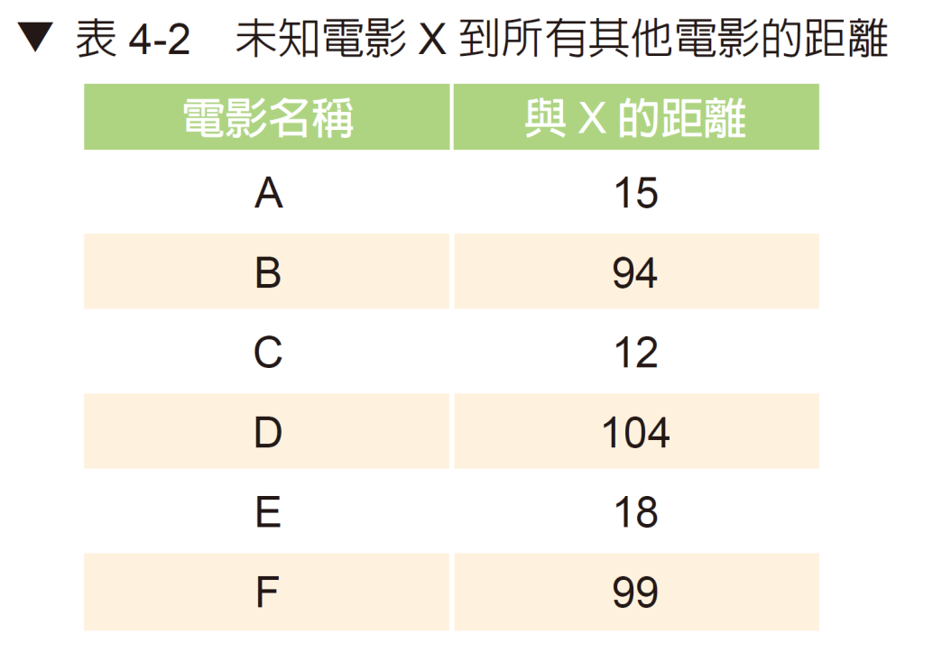

Slide 9
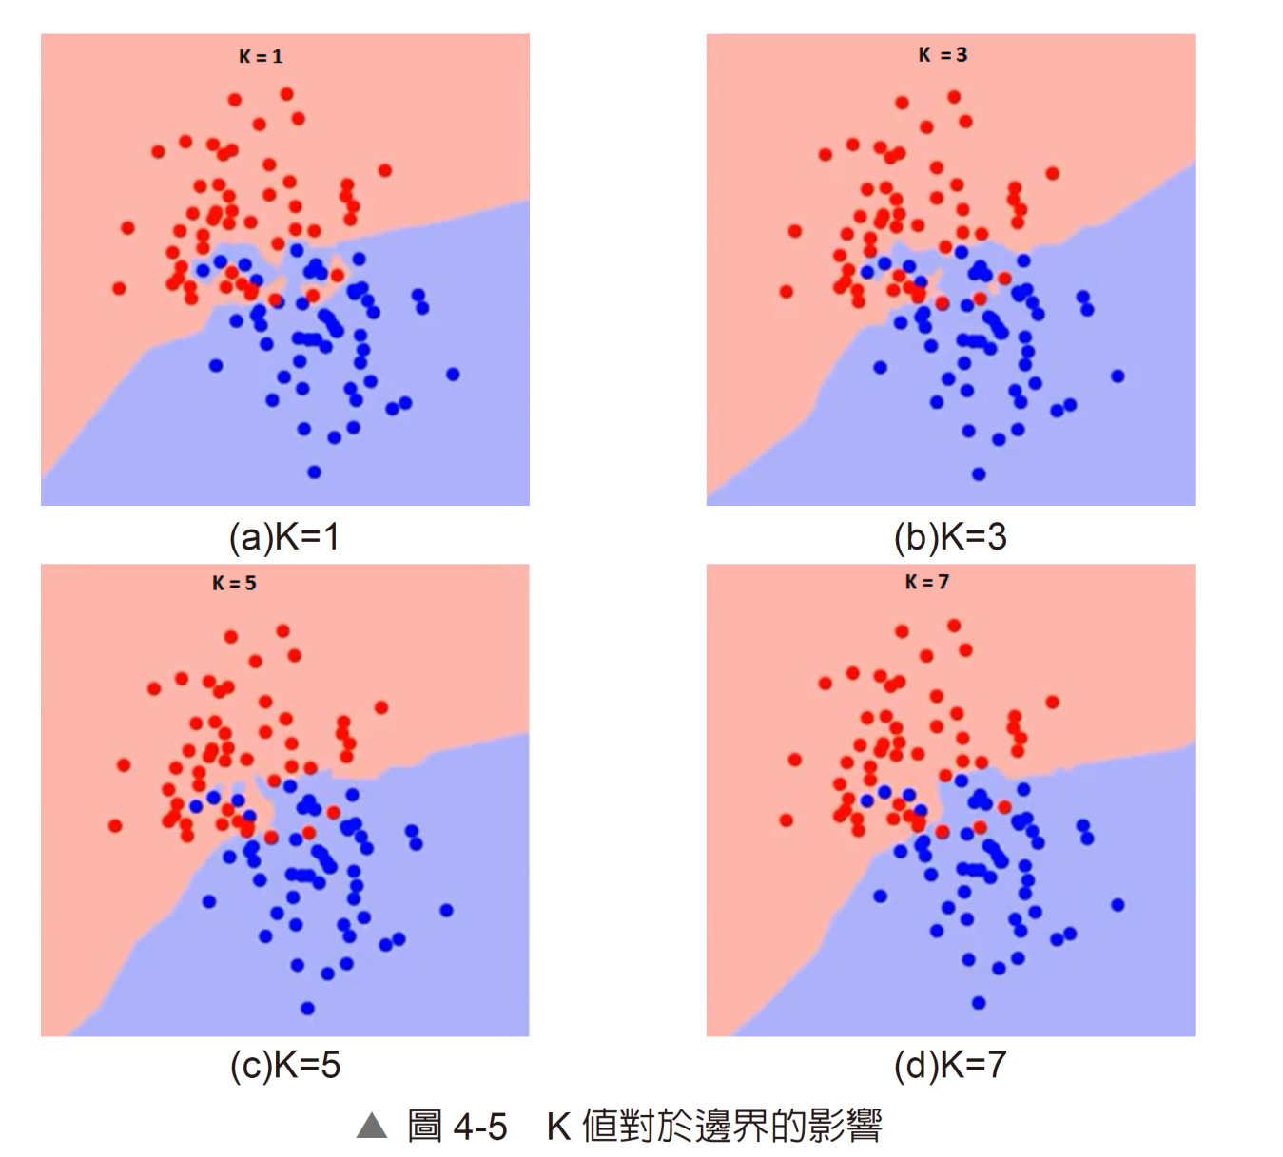
如圖4-5 所示

Slide 10
4-2 K- 平均分群
分群是直接用資料的特徵將資料分成不同的群，同一群的資料性質相似，不同群的資料性質差異大，分群適合以下的應用：
文件分群
客戶區隔
詐欺偵測

Slide 11
K-平均分群法很容易從給定的數據集形成一定數量的分群，首先隨機選取K個資料點當作群中心，並將每個資料點加到最近群中心的集群，接著重新計算每個集群的群中心，直到所有集群的群中心不再發生變化為止。演算法如以下的步驟：
1. 隨機選取資料集K個點當作群中心。
2.資料集中的每個點計算與K個群中心的距離，選擇距離最近的群中心加入該群。
3. 每一群重新計算群中心，如果所有群中心都不再變化，則分群結束。
4. 繼續執行步驟(2) 至(3)。

Slide 12
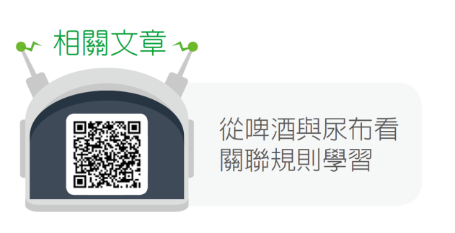

以下舉個例子來說明K- 平均分群法的詳細作法
1.第一回合，步驟(1)
隨機選擇2 個點當做群中心，假設選到B 和C兩點。
2. 第一回合，步驟(2)
如表4-3(b)所示，分別計算A、D、E、F 到B 和C的距離，
如圖4-6(b)所示，因為A和D 離群中心B比較近，所以A、
B、D 歸在第一群；同理，E 和F
離群中心C 比較近，所以C、E、F
歸在第二群。

Slide 13
3. 第一回合，步驟(3)
重新計算群中心，第一群的群中心為(X, Y) = ((0 + 1 + 1) /
3, (0 + 1 + 3) / 3) = (0.7,1.3)，第二群的群中心為(X, Y) = ((2
+ 2 + 3) / 3, (1 + 4 + 3) / 3) = (2.3, 2.7)，因為新的群中心與
舊的群中心不同，所以繼續執行第二回合。

Slide 14
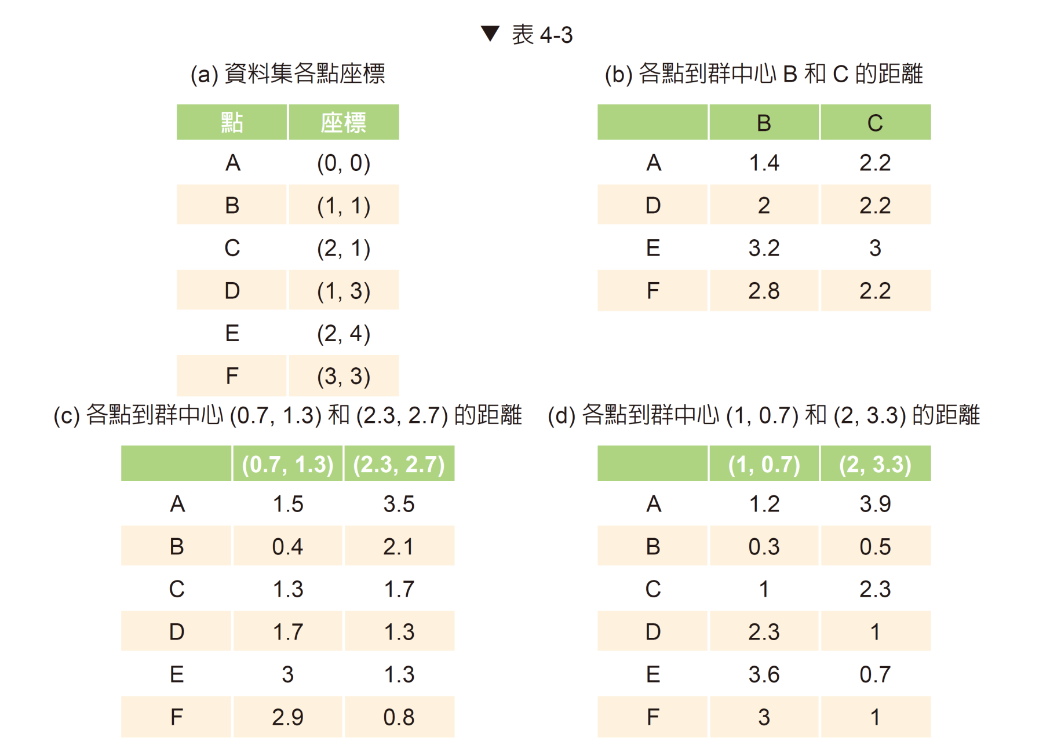

Slide 15
4. 第二回合，步驟(2)
如表4-3(c) 所示， 分別計算各點到第一群中心(0.7, 1.3)的距離與第二群中心(2.3, 2.7)的距離，如圖4-6(c)所示，因為A、B 和C離第一群中心(0.7, 1.3)比較近，所以A、B和C 歸在第一群；同理，D、E 和F離第二群中心(2.3, 2.7)比較近，所以D、E 和F歸在第二群。
5. 第二回合，步驟(3)
重新計算群中心， 第一群的群中心為(X, Y) = ((0 + 1 + 2) / 3, (0 + 1 + 1) / 3) = (1, 0.7)，第二群的群中心為(X, Y) = ((1 + 2 + 3) / 3, (3 + 4 + 3) / 3) = (2, 3.3)，因為新的群中心與舊的群中心不同，所以繼續執行第三回合。

Slide 16
6. 第三回合，步驟(2)
如表4-3(d)所示，分別計算各點到第一群中心(1, 0.7) 與第二群中心(2, 3.3)的距離，如圖4-6(d) 所示，因為A、B 和C 離第一群中心(0.7, 1.3)比較近，所以A、B 和C歸在第一群；同理，D、E 和F離第二群中心(2.3, 2.7)比較近，所以D、E 和F歸在第二群。
7. 第三回合，步驟(3)
重新計算群中心，第一群的群中心為(X, Y) = ((0 + 1 + 2) / 3, (0 + 1 + 1) / 3) = (1,0.7)，第二群的群中心為(X, Y)= ((1 + 2 + 3) / 3, (3 + 4 + 3) /3 ) = (2, 3.3)，因為新的群中心與舊的群中心相同，所以結束分群，最終分群的結果就是A、B 和C一群，D、E 和F為另一群。

Slide 17
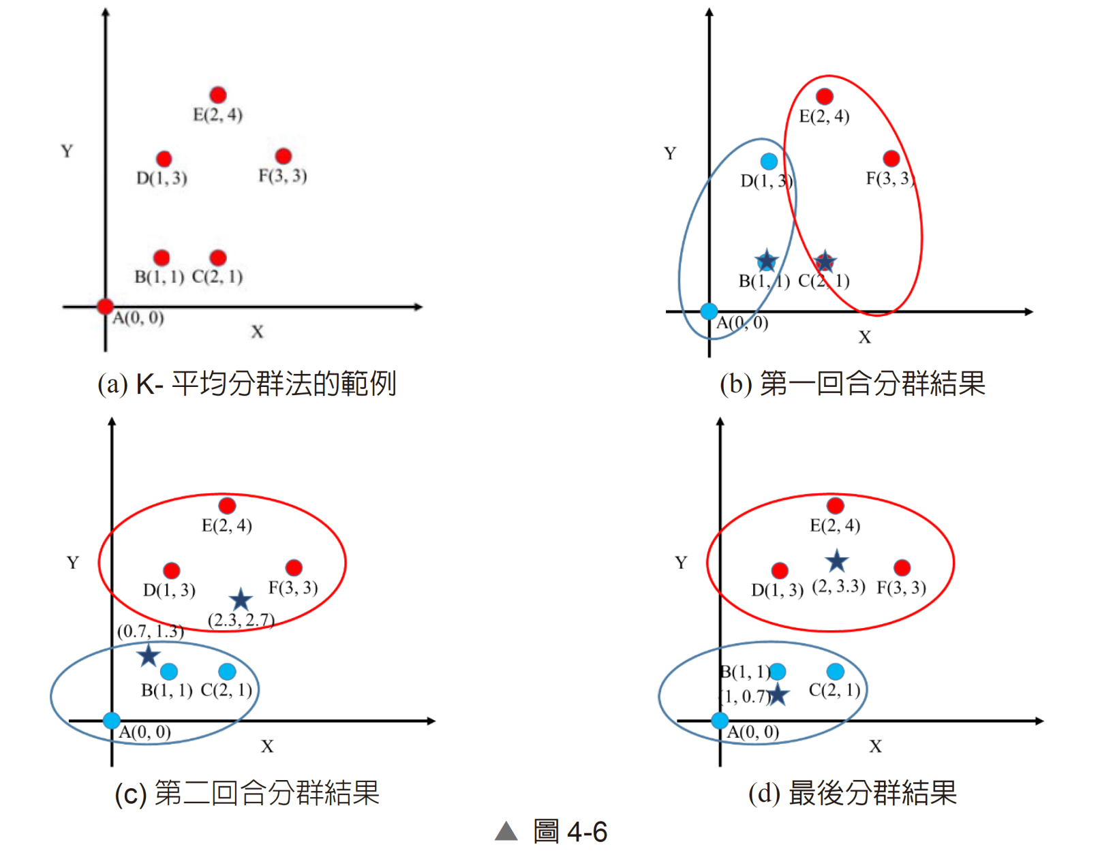

Slide 18
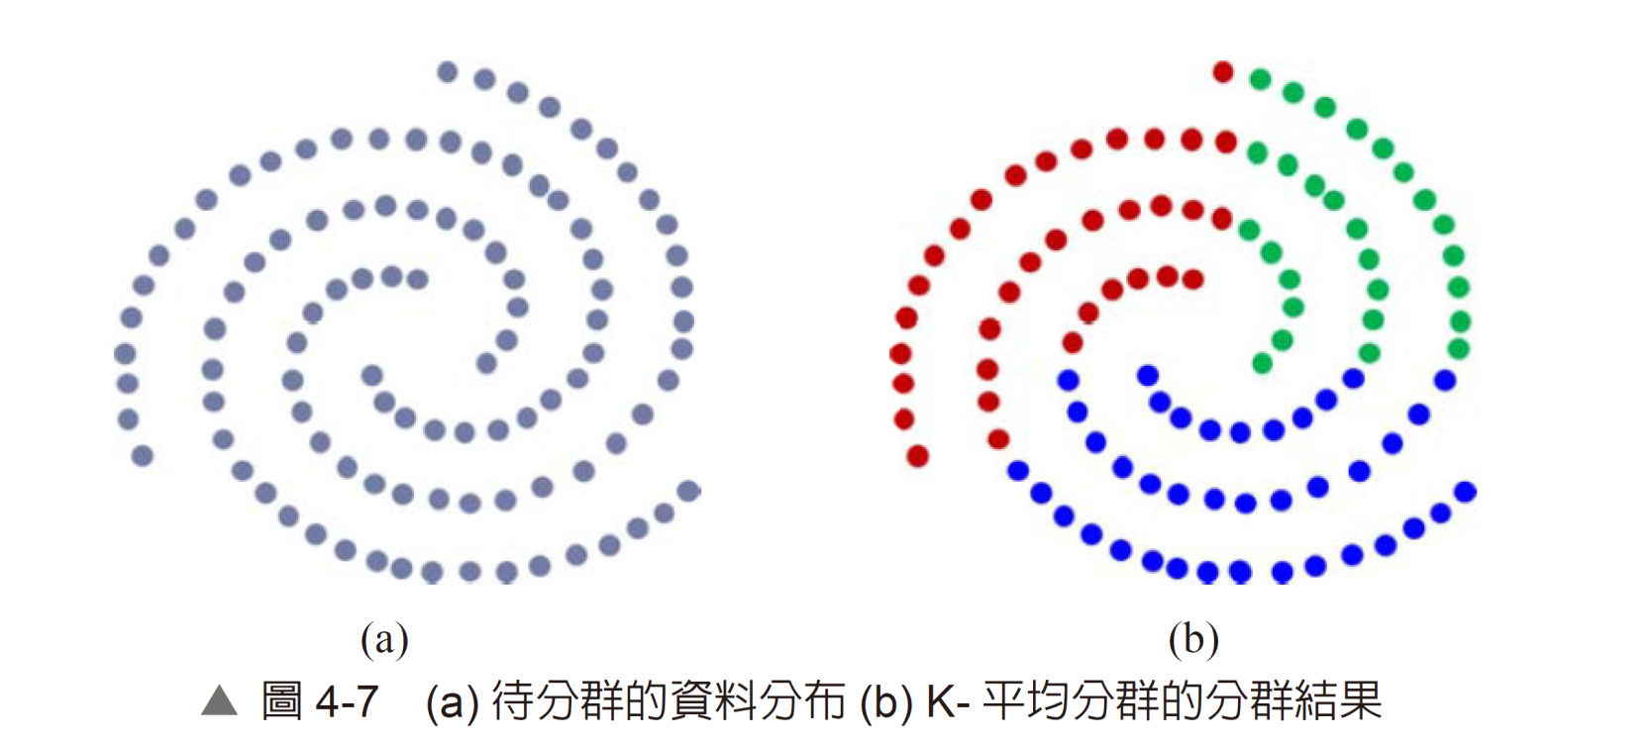
4-3 DBSCAN

Slide 19
DBSCAN(Density-Based Spatial Clustering of Applications with Noise)是一種基於密度的分群演算法，即將相距較近的點聚成一群，然後不斷找鄰居點並加入此群中，直到群無法再擴大，然後再處理其他未拜訪的點。DBSCAN的特色是不需要預先設定群的數量，可以找出任何形狀的群，並且一些與群比較遠的點當做離群點去掉。
先描述DBSCAN的作法，首先給定兩個參數值，一個是半徑距離ε，一個是密度門檻值δ。此方法首先隨意任選一個點X，然後找出以X點為圓心，ε為半徑圓內的所有點。如果圓內的數據點個數小於δ，那麼這個點X 被標記為噪音，也就是說它不屬於任何群。

Slide 20
如果圓內的數據點個數大於等於δ，則這個點被標記為核心點，並被分配一個新的群標籤。然後訪問該點的所有鄰居，如果它們還沒有被分配一個群，那麼就將剛剛創建新的群標籤分配給它們。如果它們是核心點，那麼就依次訪問其鄰居，以此類推。群逐漸增大，直到在群的ε 距離內沒有更多的核心點為止。然後選取另一個尚未被訪問過的點，並重複以上的過程。

Slide 21
以下舉例說明DBSCAN分群法的作法，假設密度門檻值δ = 3，隨機挑選一個點Z，以半徑ε為藍色圓，如圖4-8(a)所示。以Z點為圓心的圓內包含2個點，小於密度門檻值δ，所以Z為噪音。另外隨機挑選一個點A，以半徑ε 為藍色圓，如圖4-8(b)所示。以A點為圓心的圓內包含5個點，所以A為核心點，創建新的紅色群，也將4個鄰居加入此紅色群，如圖4-8(c)所示。接下來以B為核心點，它的鄰居也會加入這個紅色群，如圖4-8(d)所示。最後建立紅色群的數據點，如圖4-8(e) 所示。
此DBSCAN執行到最後即將數據資料分為紅色、綠色和藍色三群，如圖4-8(f)所示。另外半徑距離ε的大小也會影響到分群的結果，假設ε 設太大，如圖4-8 (g)，就將只會分出一紅色群。

Slide 22
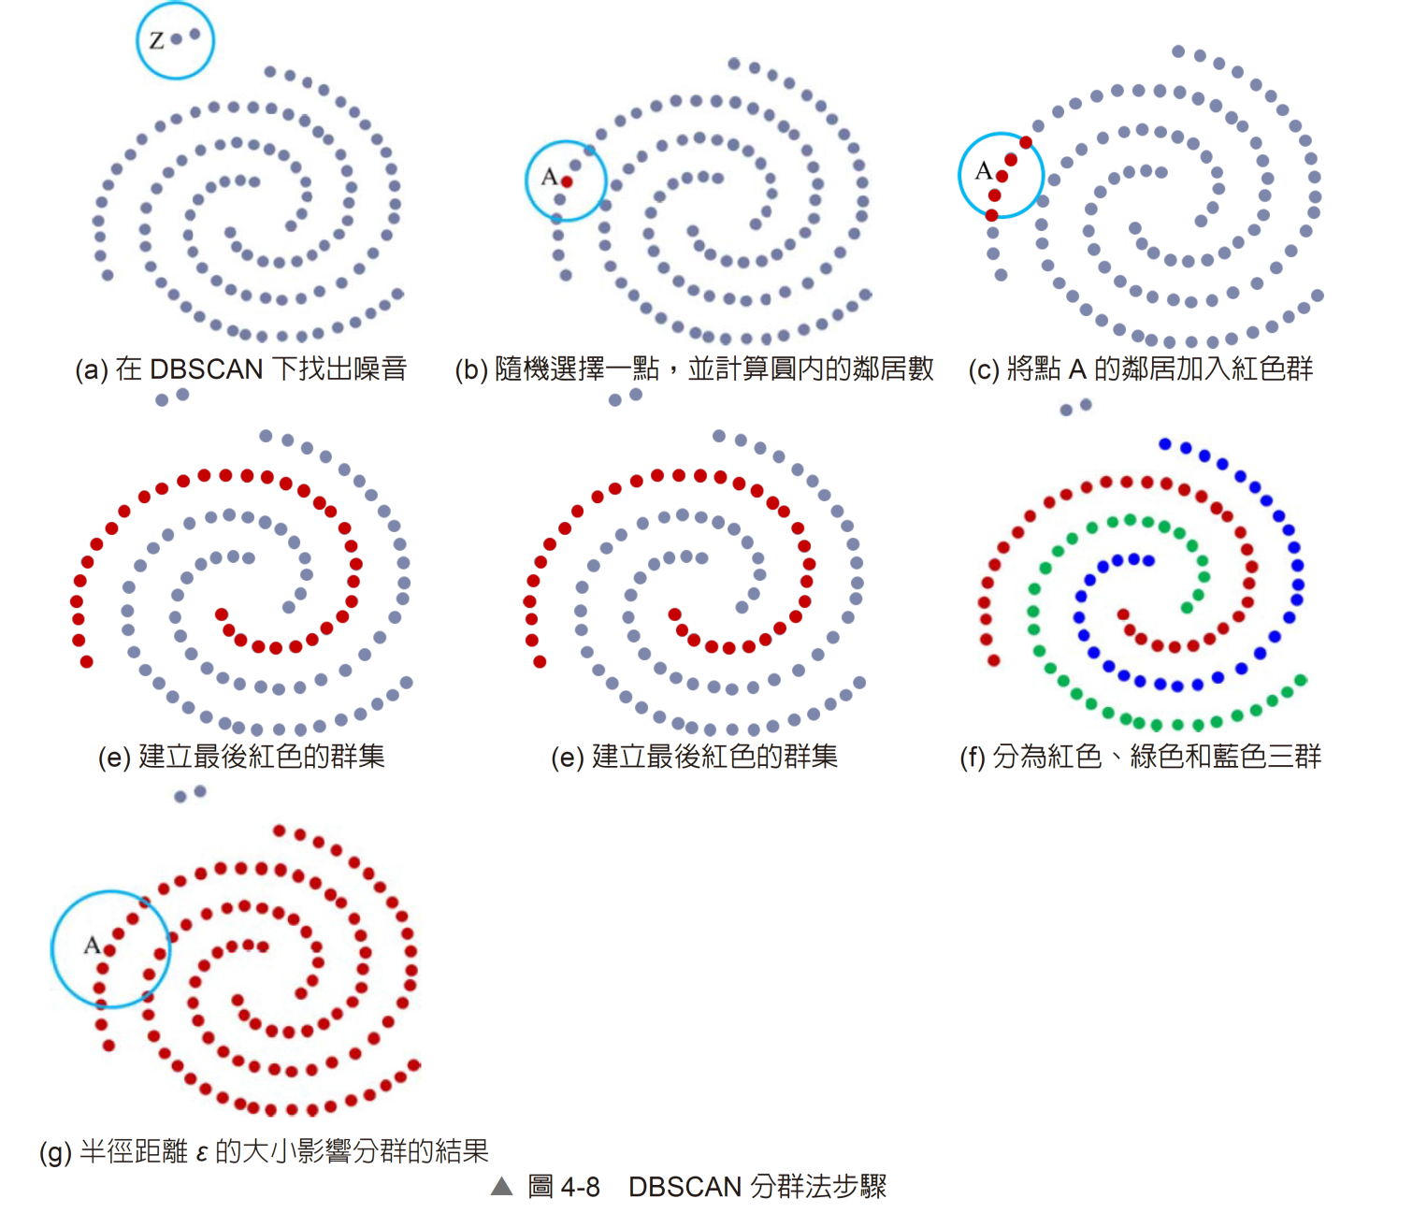

Slide 23
4-4 階層式分群
階層式分群法是具有階層結構的集群，可以透過將較小的集群迭代地合併到較大的集群中，或者將較大的集群劃分為較小的集群，由階層式分群產生的分群層次稱為樹狀圖，階層式分群中有兩種分群法，第一，聚合式階層分群法(Agglomerative Hierarchical Clustering)，使用從下而上的方法，將一組集群合併為一個更大的集群；第二，分裂式階層分群演算法(Divisive Hierarchical Clustering)，使用從上而下的方法，將集群拆分為多個子集群。

Slide 24
首先聚合式階層分群法的步驟如下：
1. 將每一個資料當作一個群。
2. 找到一組最近的集群並將它們合併到一個集群中。
3. 重複步驟2，直到形成的集群數等於事先定義的值。

Slide 25
如圖4-9(a)所示，以下為聚合式階層分群法執行的詳細步驟：
1. 初始時A、B、C、D、E 和F六個點，每個點都自成一群，所以共有六群。
2. 計算這六群中任兩群間的距離，共有15種不同的組合距離，如表4-5(a)所示，其中B和C兩群間的距離為1，是所有兩群間最短的距離，所以將B 和C 兩群合併成新的群P，P的座標為(X, Y) = ((1 + 2) / 2, (1 + 1) / 2) = (1.5, 1)，如圖4-9(b)所示。

Slide 26
3. 重新計算A、D、E、F 和P五群中任兩群的距離，如表4-5(b)所示，其中最短距離為群D和E，還有群E和F，距離都是1.4，我們任選一組來合併，假設選到的是D和E，所以將D 和E兩群合併成新的群Q，Q的座標為(X, Y) = ((1 + 2) / 2, (3+4)/2) = (1.5, 3.5)，如圖4-9(c)所示。
4. 重新計算A、F、P 和Q四群中任兩群的距離，如表4-5(c) 所示，其中最短距離為群F和Q，距離是1.6，所以將F和Q兩群合併成新的群R，R的座標為(X, Y) = ((3 + 1.5)/ 2, (3 + 3.5) / 2) = (2.2, 3.2)，如圖4-9(d)所示。

Slide 27
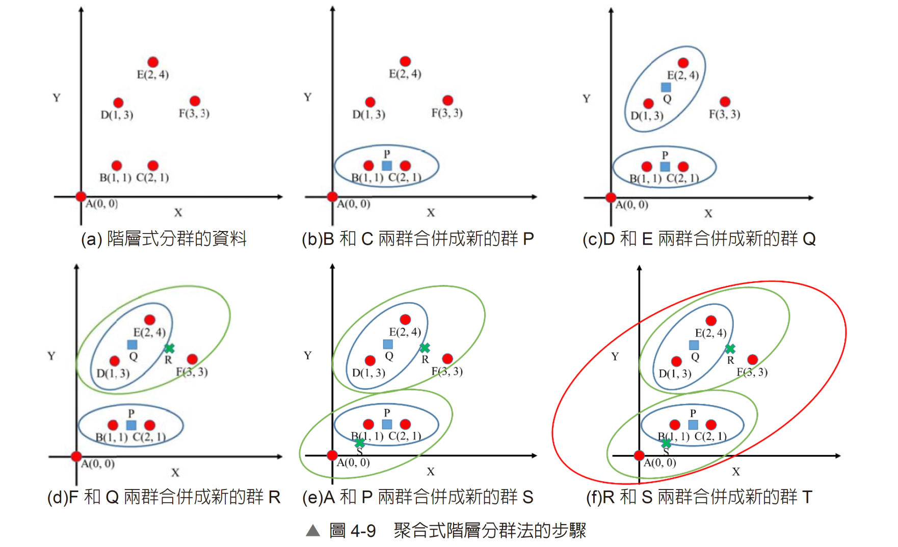

Slide 28
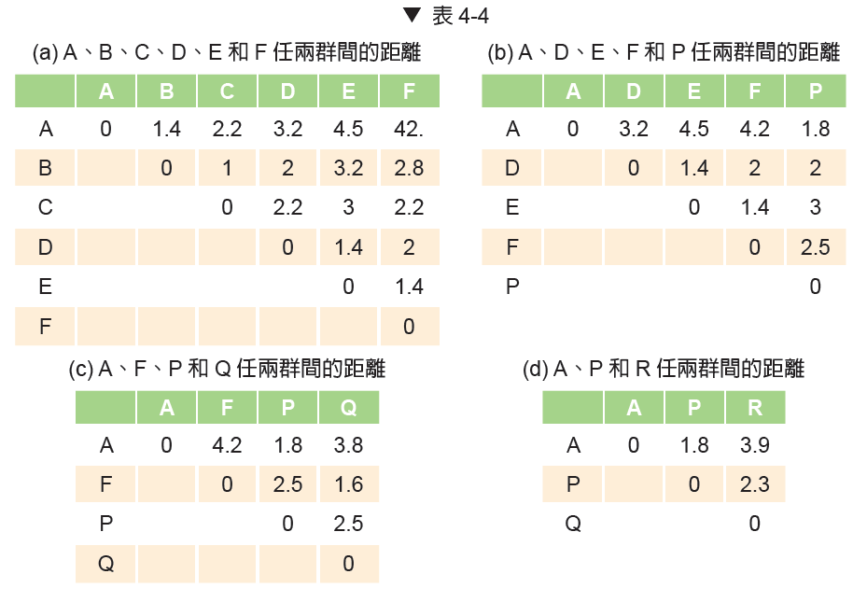

Slide 29
5. 重新計算A、P 和R三群中任兩群的距離，如表4-5(d)所示，其中最短距離為群A和P，距離是1.8，所以將A和P兩群合併成新的群S，S的座標為(X, Y) = (1.5 / 2,1/2) = (0.8, 0.5)，如圖4-9(e)所示。
6. 最後剩下R和S兩群，合併成新的群T，如圖4-9(f)所示。

Slide 30
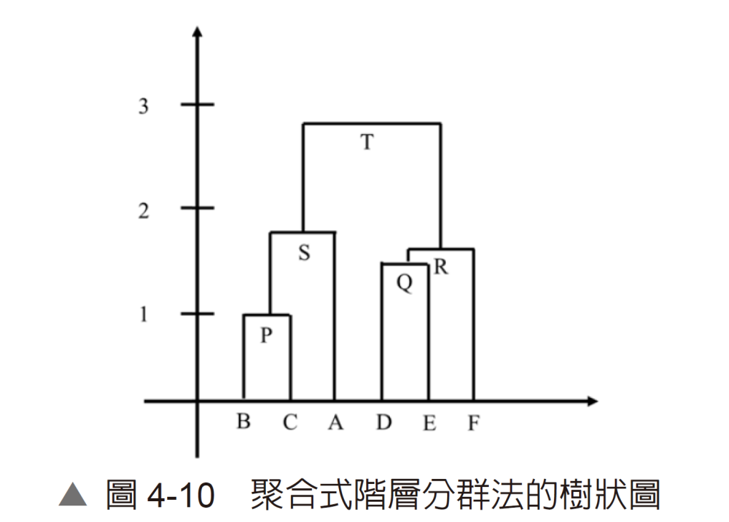

Slide 31
4-5 關聯規則學習
關聯規則學習主要是依據資料找出頻繁出現的項目組合，因為常用在商品資料上，所以也被稱為購物籃分析(Basket Data Analysis)。；經過研究分析發現，在星期五的晚上，年輕的爸爸常被太太要求下班後去超級市場買小嬰兒的尿布回家，而美國週末的娛樂最常在家裡觀看球賽，所以爸爸在買尿布的時候就一起買啤酒，故購買尿布的人有70%購買啤酒，這個關聯則不易理解。

Slide 32
因此，超級市場知道這些產品的相關性後就可以做一些行銷的策略，如將尿布和啤酒搭配一起促銷，或者將尿布和啤酒擺在相近的地方，讓消費者可以更便利的購買。信賴度(Confidence)是指兩個項目集之間的條件機率，也就是在A出現的情況下，B出現的機率，以信賴度(A ⇒ B) = P(B | A)表示，支持度(Support)是指每筆交易中同時包含A與B的交集機率，以支持度(A ⇒ B) = P(A C B)表示。

Slide 33
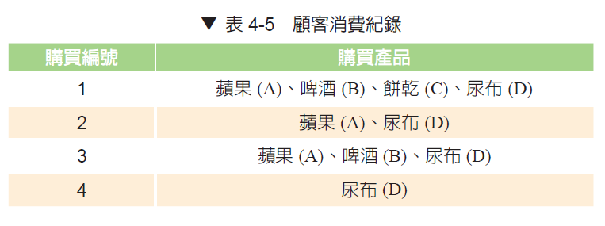
提升度(Lift)，一條關聯規則在預測結果時能比隨機發生的機會好多少，也就是這個規則比隨機猜測的準確度提升量，以提升度(A ⇒ B) = P(B | A) ／ P(B)= 信賴度(A ⇒ B)/P(B)表示
以下舉超級市場中顧客消費的紀錄來說明關聯規則學習，法。Apriori所採用的特性是：「若一項目集是頻繁的，則它的所有非空子集合也必定是頻繁的。」也就是說：「如果有一個集合不是頻繁的話，則它的母集合也一定不是頻繁的。」

Slide 34
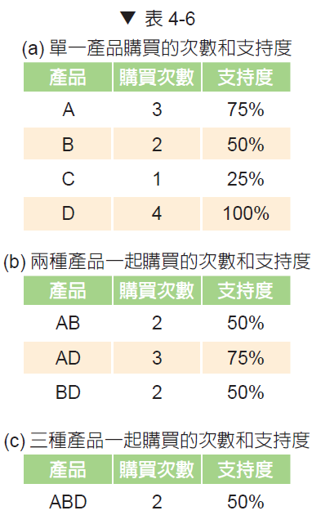
所以做法是從數量低的集合開始做起，當發現某個集合不是頻繁的，則他的母集合也不需要考慮，這樣可以大幅縮減計算的複雜度。
表4-6，所有單一產品購買的次數和支持度可以算出來，如表4-7(a)所示。

Slide 35
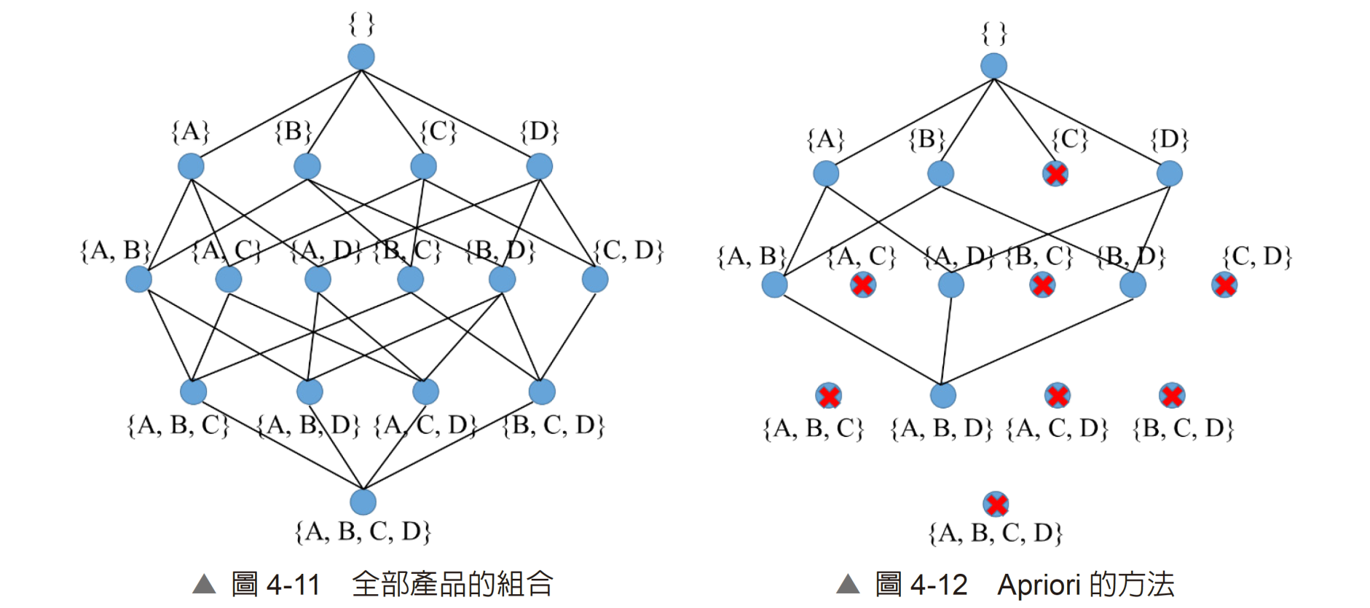

Slide 36
